Slide 1
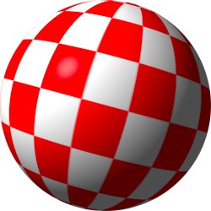
Senku-Sha
Erste Schritte mit WebGL

Slide 2
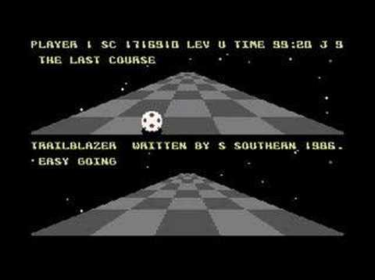
Einführung
Ziele
Erkunden von WebGL
Erstellen eines Spiels auf Basis des 8-Bit Spiels “Trailblazer”
Simple Benutzerverwaltung
Level-Editor
Integration des LEAP motion controllers

Slide 3
Technologien
JavaScript / WebGL
Wird verwendet, um die Spiel-Oberfläche wiederzugeben.
Erlaubt die Darstellung von OpenGL Inhalten innerhalb von HTML5 <canvas> Elementen mit JavaScript.
WebGL wird noch nicht von allen Web-Browsern unterstützt, Google Chrome bietet derzeit die umfassendste Unterstützung.
Für die Kommunikation zum Server werden vorwiegend AJAX-Requests verwendet

Slide 4
Technologien
PHP / MySQL
Benutzer- und Leveldaten werden in MySQL-Datenbank gespeichert.
PHP wird verwendet
um Elemente der Benutzeroberfläche zu verwalten.
einfach dynamische Formulare zu erstellen.
als Schnittstelle zwischen JavaScript und der Datenbank.

Slide 5
Bibliotheken
ThreeJS
Bietet Hilfs-Klassen zum Arbeiten mit WebGL.
jQuery
Erleichtert die Arbeit mit JavaScript und erhöht Browser-Kompatibilität.
LeapJS
Ermöglicht die Steuerung mit dem LEAP motion controller

Slide 6
Spiel
Als Vorlage dient das 8-Bit Spiel “Trailblazer”: Ein Ball rollt über eine Spielfläche mit verschiedenfarbigen Blöcken. Folgende Farben haben spezielle Auswirkungen auf das Verhalten des Balls:
 | Blockiert den Ball |  | Lässt den Ball springen
 | Verlangsamt den Ball |  | Beschleunigt den Ball
 | Invertiert die Steuerung |  | Warp-Modus, Unverwundbarkeit

Slide 7
Steuerung
Tastatur:
Pfeil-Tasten zum Steuern des Balls
Leertaste zum Springen
Maus:
Links und rechts bewegt den Ball
Klick zum Starten und Springen
LEAP motion:
Der Ball wird mit Hand-Gesten gesteuert

Slide 8
Benutzerverwaltung
Registration
Zum Registrieren muss der Benutzer ein Web-Formular ausfüllen
Nach Absenden des Formulars wird eine E-Mail mit einem Link an die Adresse des Benutzers gesendet, über welchen dieser sein Konto aktivieren kann
Login
Der Login-Knopf wird auf dem Start-Menu dargestellt insofern der Benutzer noch nicht angemeldet ist, sonst wird der Knopf mit einem Logout-Knopf ersetzt

Slide 9
Level-Editor
Der Level-Editor erlaubt angemeldeten Benutzern das Erstellen und Bearbeiten eigener Levels
Das Level wird von oben angezeigt und der sichtbare Bereich kann nach oben oder unten gescrollt werden
Im Menü rechts des Spielfelds kann ausgewählt werden, Blöcke welcher Farbe auf dem Feld platziert werden sollen
Bestehende eigene Levels können geladen und getestet werden
Wenn ein Level im Editor geöffnet wird, wird dieses deaktiviert und kann erst wieder aktiviert werden, wenn es erfolgreich getestet wurde
Nach erfolgreichem Testen eines Levels hat der Benutzer die Möglichkeit, das Level freizuschalten und somit zu veröffentlichen.

Slide 10
Rückblick / Ausblick
Positiv überrascht über Möglichkeiten von WebGL
Grösste Herausforderungen:
Abstimmen der Geschwindigkeit für Rechner mit unterschiedlicher Performanz, damit nicht der Prozessor bestimmt, wie schnell die Kugel rollt.
Kollisions-Abfragen
Mögliche Erweiterungen:
Online Mehrspieler-Modus
Punkte-System, Highscore-Liste
Bonus-Games des Originals übernehmen ...

Slide 11
Links
Eine kleine Auswahl von Websites zum Thema WebGL:
acko.net
www.shadertoy.com
threejs.org

